Slide 1
CNN
Team member:
조민호
손민재
김효정
이혜지

Slide 2
데이터셋의 배경
공동 주택 내 실내 마감재 공사를 수행하며 시트와 마루, 벽면, 도배 등 건축에서 빼놓을 수 없는 핵심적인 자재를 유통하고 있습니다.
실내 마감재는 건축물 내부 공간의 인테리어와 쾌적한 생활을 좌우하는 만큼, 제품 결함에 대한 꼼꼼한 관리 역시 매우 중요
이를 위해 AI 기술을 활용하여 하자를 판단하고 빠르게 대처할 수 있는 혁신적인 방안을 모색하는 것이 목표!

Slide 3
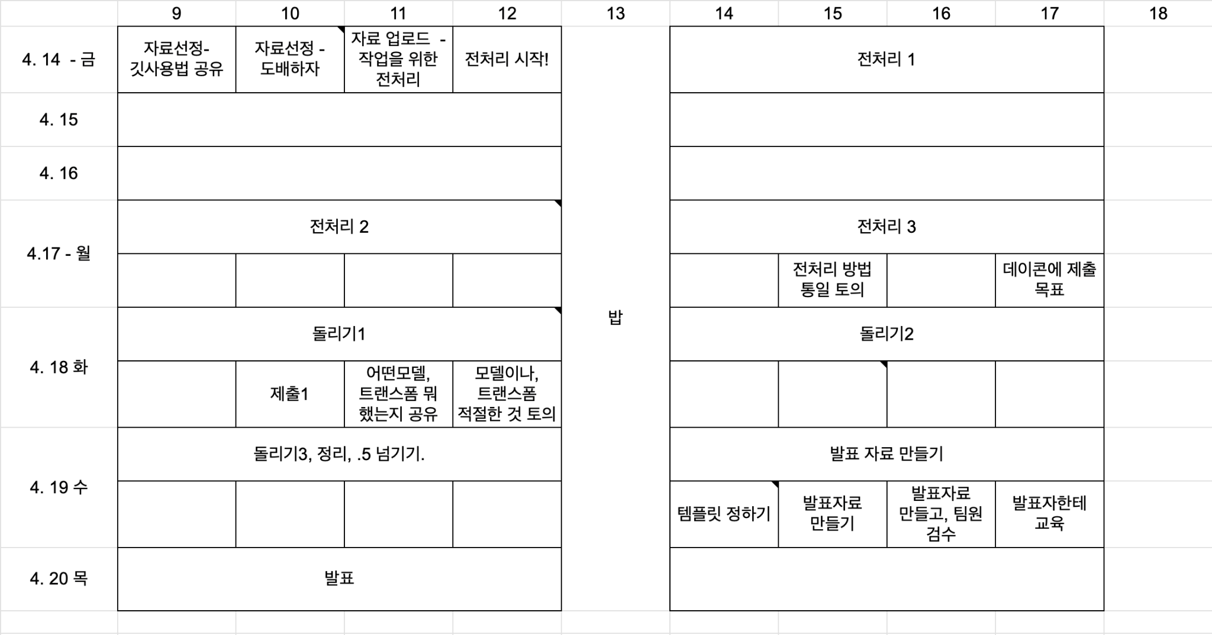
시간 계획

Slide 4
목표
모델 간의 성능 차이
과대적합을 피하기 위한 요소들은 무엇이 있는지?
주요 하이퍼파라미터(학습률, 배치사이즈) 가 주는 요소들이 무엇이 있는지?

Slide 5
목차
1. 데이터 준비 과정
2. 모델 훈련 및 성능 검증
- VGG16
- GoogleNet
- ResNet 101
- ResNet 152
- EfficientNet B4
3.학습 결과

Slide 6
데이터 준비 과정

Slide 7
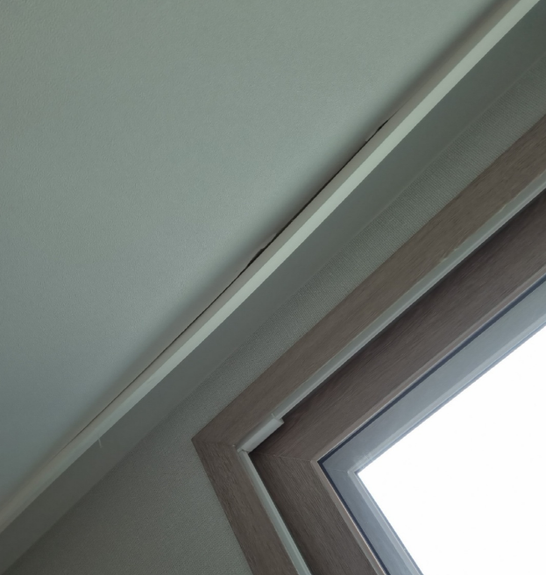
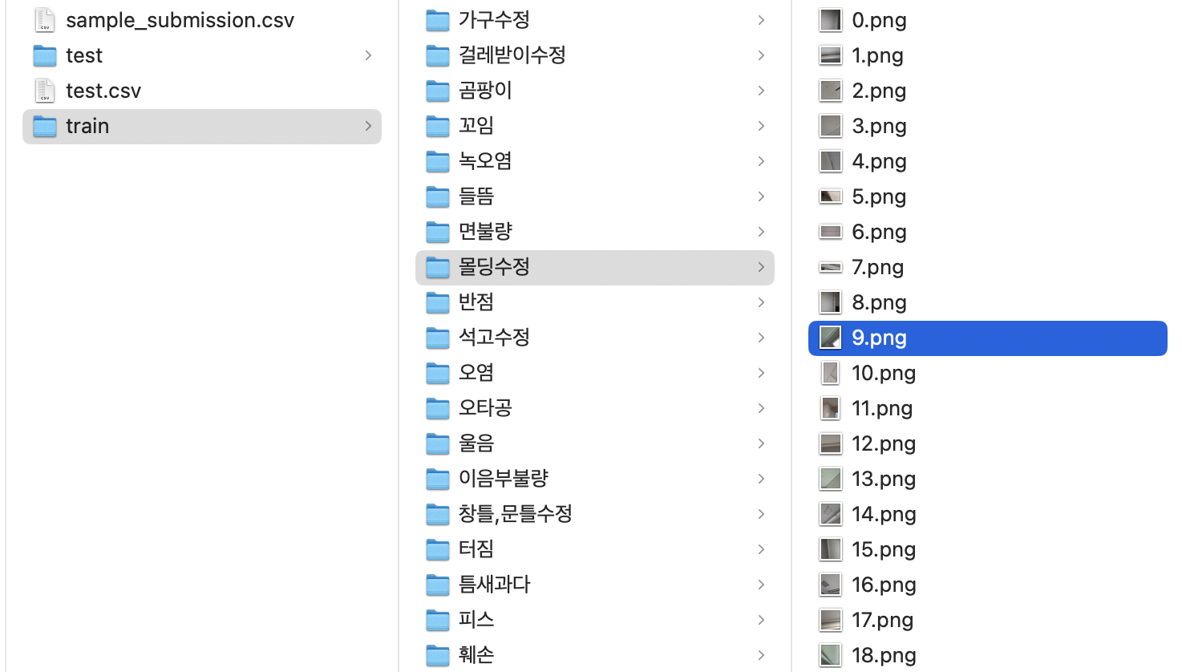
훑어보기

Slide 8
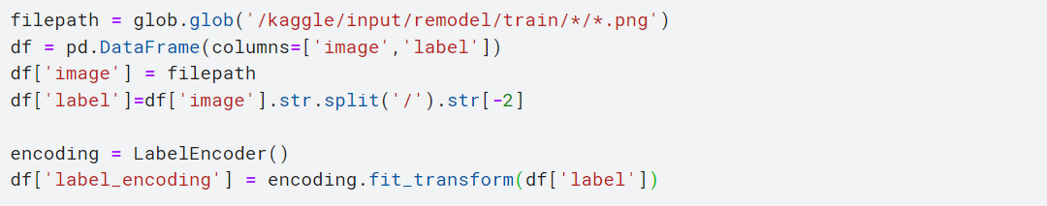
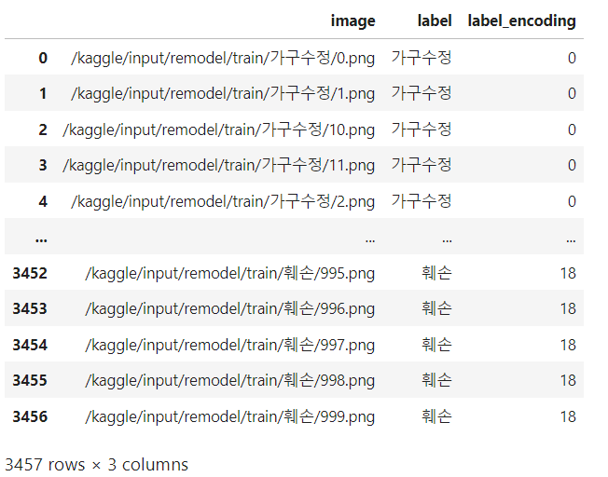
데이터 불러오기 & 데이터 프레임 생성

Slide 9
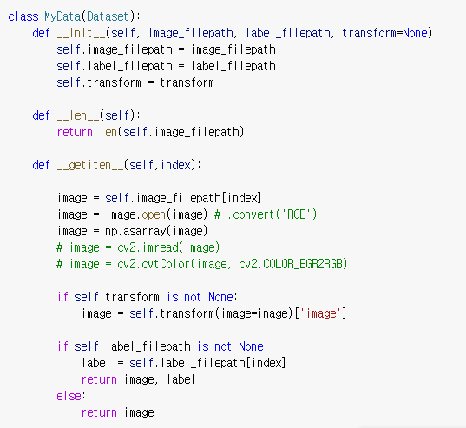
데이터셋 클래스 정의

Slide 10
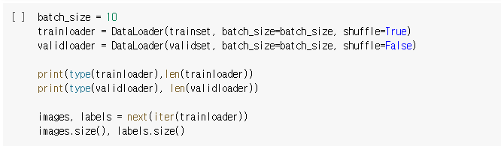
훈련/검증/테스트 데이터 분리

Slide 11
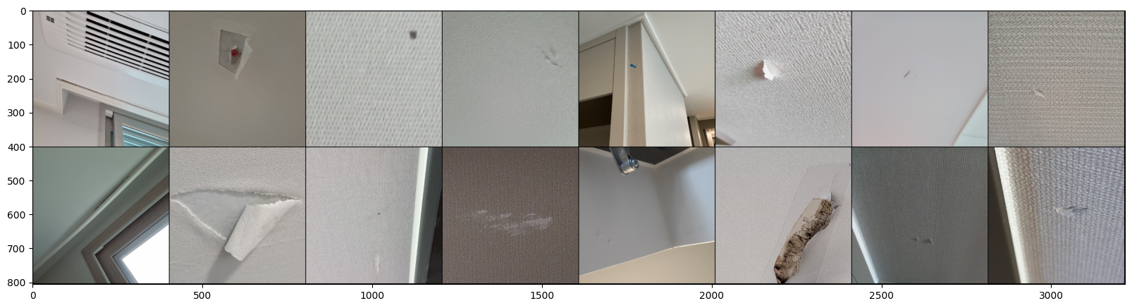
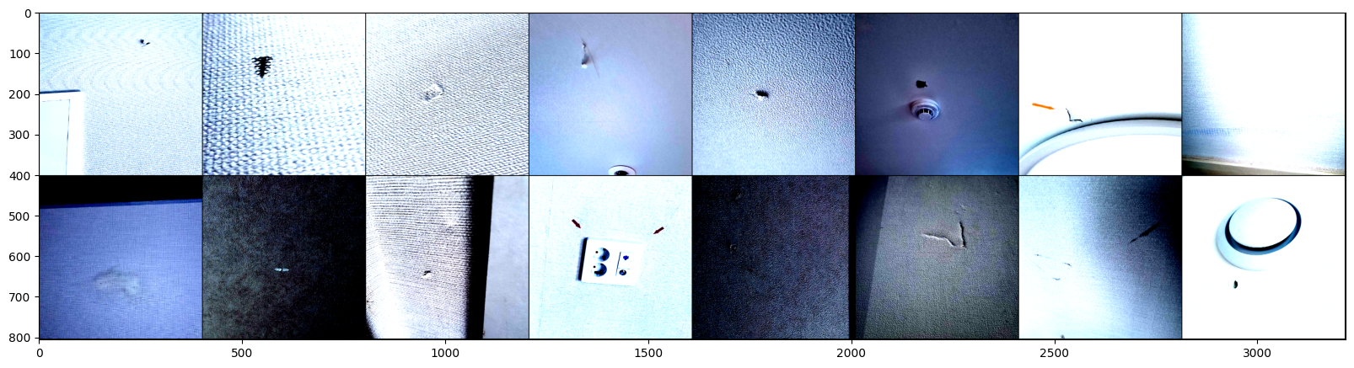
데이터 증강 전
transform = A.Compose([A.Resize(400, 400), ToTensorV2()])
데이터 증강 후
transform = A.Compose([A.Resize(400, 400), A.Normalize(),
A.HorizontalFlip(p=0.3), A.VerticalFlip(p=0.3), ToTensorV2()])

Slide 12
모델 훈련 및 성능 검증

Slide 13
VGG16

Slide 14
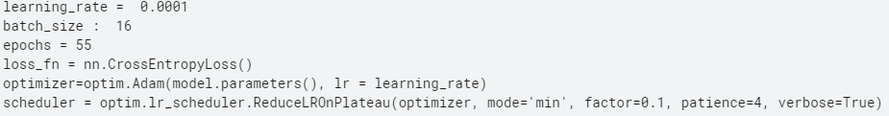
모델 - VGG16 ver.1
각종 파라미터
변환기
A.Compose([A.Resize(224, 224), A.Normalize(), A.RandomRotate90(), ToTensorV2()])
결과
Epoch : 44/100....... Train Loss : 0.785 Valid Loss : 0.960 Valid Accuracy : 0.711

Slide 15
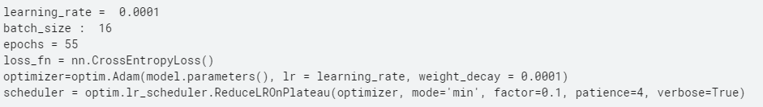
모델 - VGG16 ver.2
바뀐점:
optimizer(weight_decay = 0.0001) 추가
A.Resize (224,224) -> (300,300)
A.HorizontalFlip(),A. VerticalFlip() 추가
각종 파라미터
변환기
A.Compose([A.Resize(300, 300), A.Normalize(), A.RandomRotate90(), A.HorizontalFlip(p=1), A.VerticalFlip(p=3), ToTensorV2()])
결과
Epoch : 55/55....... Train Loss : 0.492 Valid Loss : 0.903 Valid Accuracy : 0.721

Slide 16
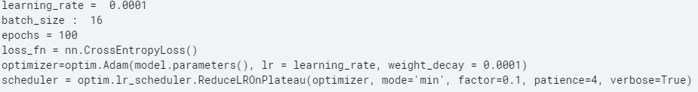
모델 - VGG16 ver.3
바뀐점:
epochs = 55 → 100
conv_block3, conv_block4, conv_block5
사이 dropout() 추가
각종 파라미터
변환기
A.Compose([A.Resize(300, 300), A.Normalize(), A.RandomRotate90(), A.HorizontalFlip(p=1), A.VerticalFlip(p=3), ToTensorV2()])
결과
Epoch : 59/100....... Train Loss : 0.802 Valid Loss : 0.997 Valid Accuracy : 0.695
Notes:
VGG16:
이미지 크기를 늘리고 FLIP 종류의 변환기를 추가 했을 때 성능 향상 되었으며, learning rate가 줄어들수록 best가 갱신되는등 효율의 향상이 보였음.
loss 간의 차이를 줄이기 위해 weight_decay() 를 사용했으나, 후반부로 갈수록 효과는 미미해짐.
기존 epoch = 55 이 부족해 epoch 늘리고 dropout() 적용했으나, loss 는 증가하고 Accuracy 는 줄어드는 등 좋지않은 결과를 보임

Slide 17
GoogLeNet

Slide 18
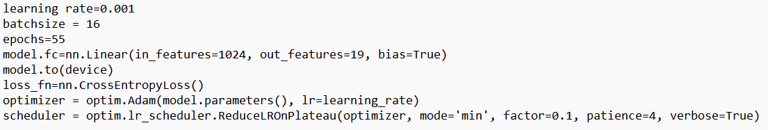
모델 - GoogLeNet ver.1
각종 파라미터
변환기
transforms.Compose([transforms.Resize([224, 224]), transforms.ToTensor(),transforms.Normalize((0.5, 0.5, 0.5), (0.5, 0.5, 0.5))])
결과
Epoch : 27/55....... Train Loss : 0.641 Valid Loss : 0.952 Valid Accuracy : 0.684
Notes:
구글넷 결론:
learning rate =0.001
batchsize=32
epochs=55
일때 가장 적합한 모델이 나온다
개인적으로 transform에서 변환기 변화에서의 큰차이는 잘모르겠다….

Slide 19
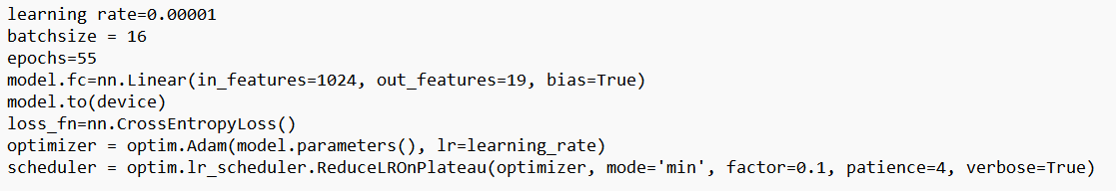
모델 - GoogLeNet ver.2
바뀐점:
learning rate 0.001 -> 0.00001
각종 파라미터
변환기
transforms.Compose([transforms.Resize([224, 224]), transforms.ToTensor(),transforms.Normalize((0.5, 0.5, 0.5), (0.5, 0.5, 0.5))])
결과
Epoch : 54/55....... Train Loss : 1.491 Valid Loss : 1.509 Valid Accuracy : 0.536

Slide 20
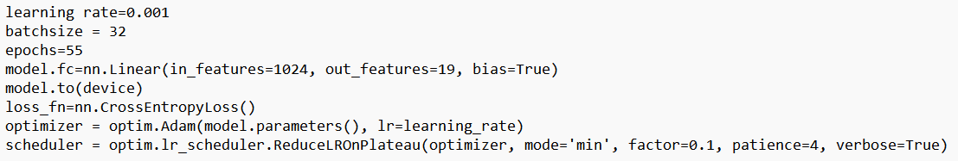
모델 - GoogLeNet ver.3
바뀐점 : ver.1에서
batchsize 16 -> 32
각종 파라미터
변환기
transforms.Compose([transforms.Resize([224, 224]), transforms.ToTensor(),transforms.Normalize((0.5, 0.5, 0.5), (0.5, 0.5, 0.5))])
결과
Epoch : 38/55....... Train Loss : 0.549 Valid Loss : 0.878 Valid Accuracy : 0.695

Slide 21
모델 - GoogLeNet ver.4
바뀐점 : ver.3에서
데이터 전처리 방식 바꿈
각종 파라미터
변환기
transforms.Compose([transforms.Resize([224, 224]), transforms.ToTensor(),transforms.Normalize((0.5, 0.5, 0.5), (0.5, 0.5, 0.5))])
결과
Epoch : 50/55....... Train Loss : 0.562 Valid Loss : 0.902 Valid Accuracy : 0.708

Slide 22
모델 - GoogLeNet ver.5
ver.5 바뀐점 : ver.4에서
HorizontalFlip과 .VerticalFlip 추가
각종 파라미터 : ver4 와 동일
변환기
transform = A.Compose([A.Resize(400, 400), A.Normalize(), A.HorizontalFlip(p=0.3), A.VerticalFlip(p=0.3), ToTensorV2()])
결과
Epoch : 50/55....... Train Loss : 0.562 Valid Loss : 0.902 Valid Accuracy : 0.708

Slide 23
모델 - GoogLeNet ver.6
바뀐점 : ver.5에서
CLAHE 추가
각종 파라미터 : ver4 와 동일
변환기
transform = A.Compose([A.Resize(400, 400), A.CLAHE(), A.Normalize(), A.HorizontalFlip(p=0.3), A.VerticalFlip(p=0.3), ToTensorV2()])
결과
Epoch : 55/55....... Train Loss : 0.790 Valid Loss : 0.930 Valid Accuracy : 0.692
Notes:
GoogLeNet: 구글넷에서는 learning rate =0.001 , batchsize=32, epochs=55 일때 가장 valid loss가 작은 적합한 모델이 나왔다. 이상태에서 transform에서 변환기 변화를 주었을 때가 (이미지 증강 후) valid accuracy가 가장 높게 나왔다. transform 변환기를 적절히 설계했음을 알 수 있었다.

Slide 24
ResNet 101

Slide 25
모델 - ResNet 101 ver.1
각종 파라미터
- batchsize = 12
- model.fc = nn.Linear(in_features=2048, out_features=19, bias=True)
- model.to(device)
- learning_rate = 0.001
- loss_fn = nn.CrossEntropyLoss()
- optimizer = optim.Adam(model.parameters(), lr=learning_rate)
- scheduler = optim.lr_scheduler.ReduceLROnPlateau(optimizer, mode='min', factor=0.1, patience=4, - verbose=True)
변환기
- transform = A.Compose([A.Resize(224, 224), A.Normalize(), A.RandomRotate90(), A.HorizontalFlip(p=3), A.VerticalFlip(p=3), ToTensorV2()])
결과
Epoch : 40/55....... Train Loss : 0.532 Valid Loss : 0.973 Valid Accuracy : 0.689

Slide 26
모델 - ResNet 101 ver.2
바뀐점 : ver.1에서
RandomRotate90 제거,
batchsize, learning_rate 수정
각종 파라미터
- batchsize = 16
- model.fc = nn.Linear(in_features=2048, out_features=19, bias=True)
- model.to(device)
- learning_rate = 0.0001
- loss_fn = nn.CrossEntropyLoss()
- optimizer = optim.Adam(model.parameters(), lr=learning_rate)
- scheduler = optim.lr_scheduler.ReduceLROnPlateau(optimizer, mode='min', factor=0.1, patience=4, verbose=True)
변환기
- transform = A.Compose([A.Resize(224, 224), A.Normalize(), A.HorizontalFlip(p=3), A.VerticalFlip(p=3), ToTensorV2()])
결과
Epoch : 12/55....... Train Loss : 0.044 Valid Loss : 0.758 Valid Accuracy : 0.796

Slide 27
모델 - ResNet 101 ver.3
바뀐점 : ver.2에서
batchsize, epochs 수정
각종 파라미터
- batchsize = 10
- model.fc = nn.Linear(in_features=2048, out_features=19, bias=True)
- model.to(device)
- learning_rate = 0.0001
- loss_fn = nn.CrossEntropyLoss()
- optimizer = optim.Adam(model.parameters(), lr=learning_rate)
- scheduler = optim.lr_scheduler.ReduceLROnPlateau(optimizer, mode='min', factor=0.1, patience=4, verbose=True)
변환기
- transform = A.Compose([A.Resize(224, 224), A.Normalize(), A.HorizontalFlip(p=3), A.VerticalFlip(p=3), ToTensorV2()])
결과
Epoch : 19/55....... Train Loss : 0.014 Valid Loss : 0.637 Valid Accuracy : 0.834

Slide 28
모델 - ResNet 101 ver.4
바뀐점 : ver.3에서
Learning_rate 수정
각종 파라미터
- batchsize = 10
- model.fc = nn.Linear(in_features=2048, out_features=19, bias=True)
- model.to(device)
- learning_rate = 0.001
- loss_fn = nn.CrossEntropyLoss()
- optimizer = optim.Adam(model.parameters(), lr=learning_rate)
- scheduler = optim.lr_scheduler.ReduceLROnPlateau(optimizer, mode='min', factor=0.1, patience=4, verbose=True)
변환기
- transform = A.Compose([A.Resize(400, 400), A.Normalize(), A.HorizontalFlip(p=0.3), A.VerticalFlip(p=0.3), ToTensorV2()])
결과
Epoch : 37/100....... Train Loss : 0.789 Valid Loss : 1.131 Valid Accuracy : 0.639

Slide 29
모델 - ResNet 101 ver.5
바뀐점 : ver.4에서
batchsize 수정, CLAHE transform 추가
각종 파라미터
- batchsize = 32
- model.to(device)
- learning_rate = 0.001
- loss_fn = nn.CrossEntropyLoss()
- optimizer = optim.Adam(model.parameters(), lr=learning_rate)
- scheduler = optim.lr_scheduler.ReduceLROnPlateau(optimizer, mode='min', factor=0.1, patience=4, verbose=True)
- epoch = 100
변환기
- transform = A.Compose([A.Resize(350, 350), A.CLAHE() ,HorizontalFlip(p=0.3), A.VerticalFlip(p=0.3),A.Normalize(), ToTensorV2()])
결과
Epoch :54/100....... Train Loss : 0.058 Valid Loss : 0.865 Valid Accuracy : 0.786

Slide 30
모델 - ResNet 101 ver.5
바뀐점 : ver.4에서
batchsize,learning rate 수정,
patience 수정
각종 파라미터
- batchsize = 10
- learning_rate = 0.0001
- loss_fn = nn.CrossEntropyLoss()
- optimizer = optim.Adam(model.parameters(), lr=learning_rate)
- scheduler = optim.lr_scheduler.ReduceLROnPlateau(optimizer, mode='min', factor=0.1, patience=2, verbose=True)
- epoch = 100
변환기
transform = A.Compose([A.Resize(350, 350), A.CLAHE() ,HorizontalFlip(p=0.3), A.VerticalFlip(p=0.3),A.Normalize(), ToTensorV2()])
결과
Epoch : 24/100....... Train Loss : 0.048 Valid Loss : 0.505 Valid Accuracy : 0.860
Notes:
ResNet101 : 제일 큰 변화가 있었던 것(transform = CLAHE를 넣었을 때 데이터 분류가 잘 되었음) learning rate과 Batch size가 두 개 동시에 작을 수록 더 좋은 값을 나타냈고 스케줄러에 patience를 줄였을 때 성능 향상을 보였다. 즉 이말은 이 모델에서 learning rate을 조금 더 작게 넣어서 돌리면 성능이 더 좋을 수도 있다는 이론이 생겼다

Slide 31
ResNet 152

Slide 32
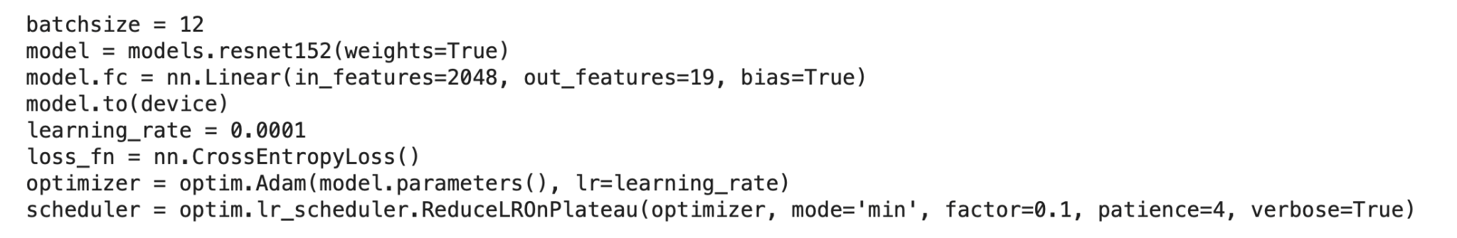
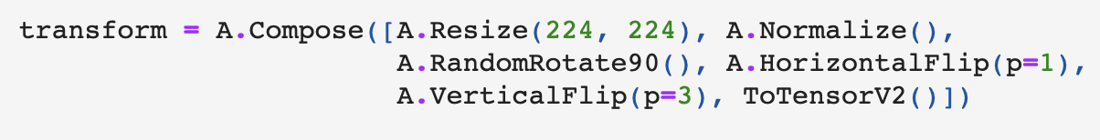
모델 - ResNet 152 ver.1
각종 파라미터
변환기
결과값

Slide 33
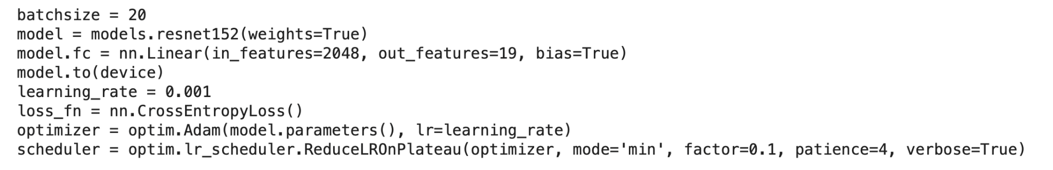
모델 - ResNet 152 ver.2
각종 파라미터
변환기

Slide 34
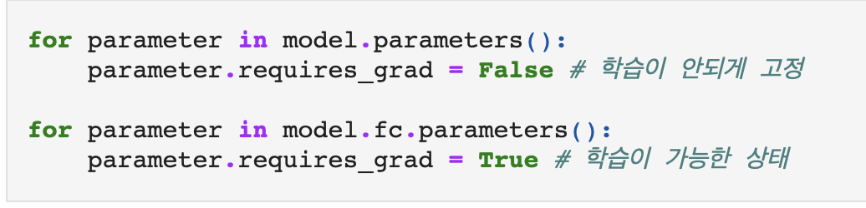
모델 - ResNet 152 ver.2
변경점
결과값

Slide 35
EfficientNet b4

Slide 36
모델 - EfficientNet b4 Ver.1
각종 파라미터
변환기
결과값
batchsize = 16
model = EfficientNet.from_pretrained('efficientnet-b4', num_classes=19)
model.to(device)
learning_rate = 0.001
loss_fn = nn.CrossEntropyLoss()
optimizer = optim.Adam(model.parameters(), lr=learning_rate)
scheduler = optim.lr_scheduler.ReduceLROnPlateau(optimizer, mode='min', factor=0.1, patience=4, verbose=True)
transform = A.Compose([A.Resize(224, 224), A.CLAHE(p=0.3),A.Normalize(),
A.RandomRotate90(), A.HorizontalFlip(p=0.5),
A.VerticalFlip(p=0.3), ToTensorV2()])
Epoch : 26/100....... Train Loss : 0.065 Valid Loss : 0.671 Valid Accuracy : 0.840

Slide 37
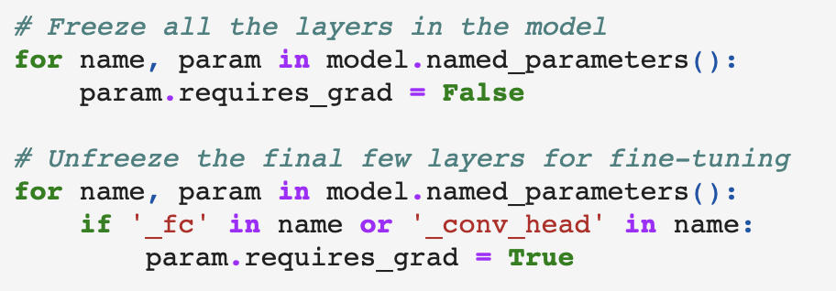
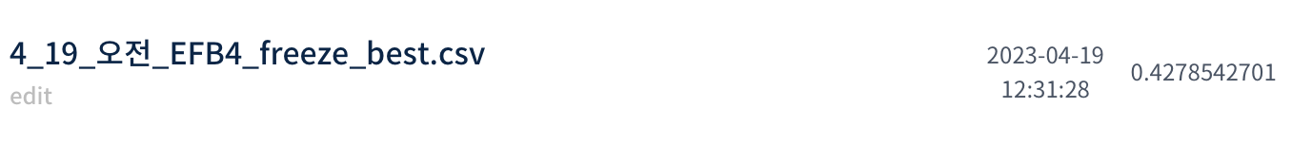
모델 - EfficientNet b4 Ver.2
각종 파라미터
변환기
결과값
batchsize = 16
model = EfficientNet.from_pretrained('efficientnet-b4', num_classes=19)
model.to(device)
learning_rate = 0.001
loss_fn = nn.CrossEntropyLoss()
optimizer = optim.Adam(model.parameters(), lr=learning_rate)
scheduler = optim.lr_scheduler.ReduceLROnPlateau(optimizer, mode='min', factor=0.1, patience=4, verbose=True)
transform = A.Compose([A.Resize(224, 224), A.CLAHE(p=0.3),A.Normalize(),
A.RandomRotate90(), A.HorizontalFlip(p=0.5),
A.VerticalFlip(p=0.3), ToTensorV2()])
Epoch : 32/100....... Train Loss : 0.505 Valid Loss : 0.963 Valid Accuracy : 0.717

Slide 38
모델 - EfficientNet b4 Ver.3
각종 파라미터
변환기
결과값
batchsize = 8
model = EfficientNet.from_pretrained('efficientnet-b4', num_classes=19)
model.to(device)
learning_rate = 0.001
loss_fn = nn.CrossEntropyLoss()
optimizer = optim.Adam(model.parameters(), lr=learning_rate)
scheduler = optim.lr_scheduler.ReduceLROnPlateau(optimizer, mode='min', factor=0.1, patience=4, verbose=True)
transform = A.Compose([A.Resize(300, 300), A.CLAHE(p=0.3),A.Normalize(),
A.RandomRotate90(), A.HorizontalFlip(p=0.5),
A.VerticalFlip(p=0.3), ToTensorV2()])
Epoch : 22/100....... Train Loss : 0.162 Valid Loss : 0.633 Valid Accuracy : 0.845

Slide 39
결론

Slide 40
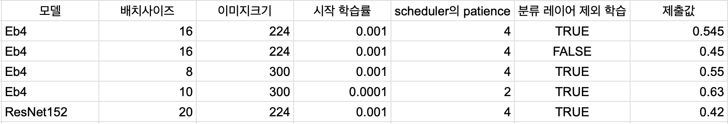
총 결론
종합적으로 고려하였을 때 배치사이즈를 10 전후, 이미지 사이즈를 늘리고 학습률과 스케줄러의 페이션스를 작게 했을 때 성능(제출값)이 향상되는 결과
또한 에폭 25~35에서 학습이 끝난 경우가 많아, 총 데이터를 통해 학습할 경우 이를 바탕으로 총 학습횟수 설정 가능.
Notes:
> 1. 이미지 리사이즈가 중요한 팩터. 개발사 측에서도 380 x 380을 권장하였지만 메모리 부족으로 학습하지 못 함. 그래도 300, 300으로 했을때 0.01의 상승이라도 보였음.
2. 또한 상위 모델이 존재(b0~b4)하지만 위와 마찬가지의 이유로 학습하지 못 함. 이런 작업들을 한다면 성능 향상을 기대할 수 있음
총데이터란? 현재의 경우 검증을 위해 기본 데이터셋을 트레인셋, 테스트 셋으로 나눠서 여러가지 검증값(트레인로스, 벨리드로스, f1스코어등)을 통해 학습을 자동으로 끝나게 하였지만 주어진 데이터가 3500개 전후로 이것을 나누는 것 또한 데이터가 부족할 수 있음. 이를 해결하기 위해서 모든 데이터를 통해 학습할 때 에폭횟수를 적절히 선택하는 것이 중요한데(과적합 방지) 위의 경험으로 에폭을 설정할 수 있음.
또한 보통은 분류레이어 제외 파라미터는 학습 고정, 하지만 여기선 학습 가능하게 하는 것이 좋았다.

